Slide 1

Primórdios da Astronomia
http://astroweb.iag.usp.br/~aga210/
Prof. Sandra dos Anjos
Depto Astronomia IAGUSP
2025

Slide 2
Toda a concepção que temos da natureza, do mundo que vivemos, da tecnologia que desfrutamos, é o resultado do acúmulo de conhecimento desde a antiguidade...

Slide 3
Qual a origem da base científica da nossa civilização?
O “embrião" da ciência moderna já estava presente nos trabalhos de Newton, e se já estava alí, foi herdado dos povos antigos e deveria também estar presente nos trabalhos de Galileu, Copérnico e outros que contribuíram para a Revolução Científica ocorrida no Séc. XVII.
Devemos então recuar ainda mais no tempo para encontrar os elementos singulares que acompanharam o surgimento deste “embrião"
A herança científica e as bases do método científico...!

Slide 4
Que área do conhecimento seria a mais adequada para acompanhar o desenvolvimento deste “embrião" ?
De todas as áreas disponíveis, a que tem incomparavelmente maior desenvolvimento, mais reconhecidamente moderna e que mantem maior continuidade com o passado é a da Astronomia Matemática.
Onde podemos identificar os elementos singulares que acompanharam o surgimento do “embrião” da ciência moderna associado a Astronomia Matemática....?

Slide 5
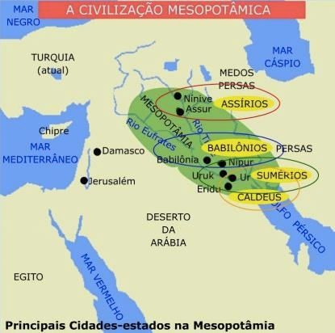
Povos da Mesopotâmia (7000 a.C – 1900 a.C) Oriente Médio, hoje, Iraque.
Os registros mais antigos das origens da astronomia também se deve aos povos da Mesopotâmia.
Primeiro registro escrito com nome de objeto celeste data da ordem de 2500 a.C
-> “Mul-Mul" (“estrela” para os Sumérios)
-> “Plêiades” (aglomerado de estrelas)

Slide 6

Pesquisas recentes atribuídas ao arqueólogo Fred Wendorf e o arqueoastrônomo Malville, indicam que, na verdade os primeiros registros de observações astronômicas dos povos que ocuparam a planície do rio Nilo é anterior a 7500 AC.
No sítio arqueológico de Nabta Playa (a 700 milhas da Grande pirâmide de Gizé) percebe-se a construção de praças destinadas a observar as estrelas, os nossos primeiros observatórios, e elaborar um calendário fundamental para explorar a agricultura. Portanto, eles se orientavam, conheciam as variações do movimento diurno das estrelas mais brilhantes, sabiam a duração do ano (365 dias) e reconheciam a via Láctea.
ΔA ~ - 11.52º
E
ΔA ~ + 11.52º
Nabta Playa
800 km ao sul do Cairo
7500 AC
Duração ano = 365 dias
Ν
cos A= sen δ sen φ
φ ~ 30.12º
ε ~ +- 23.45º
ΔA ~ +- 11.52º

Slide 7
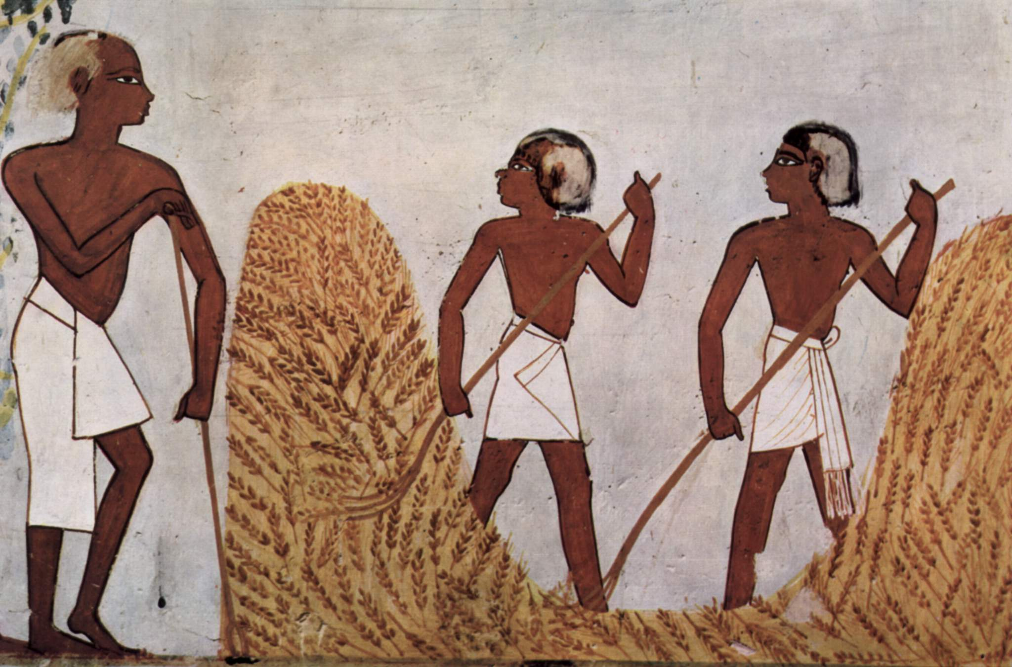
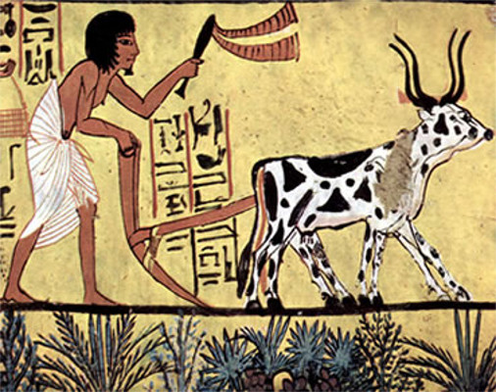
Qual seria a aparência do céu no nascer do Sol para os egípcios no ano de 1300AC?
1 de Janeiro 7H7M
Solstício de Inverno
Posição do Sol
no amanhecer
2 de Abril 6H6M
Equinócio de Primavera
Junho: estiagem no Nilo
Colheita
2 de Outubro 5H53M
Equinócio de Outono
Setembro: chuvas no Nilo
plantio
2 de Julho 4H55M
Solstício de Verão

Slide 8
Mapa do céu obtido pelo aplicativo Stelarium na região do Cairo em 1300AC

Slide 9
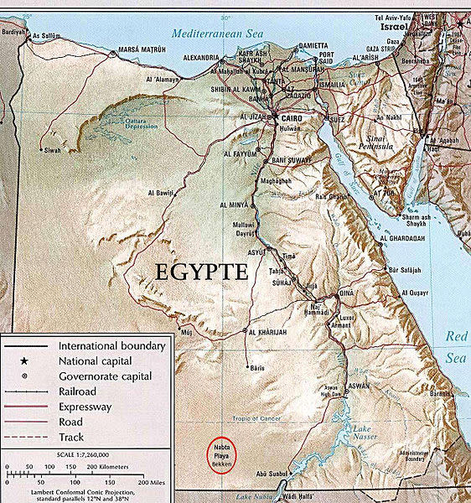
Povos da Mesopotâmia (7900 a.C – 1900 a.C) Oriente Médio, hoje, Iraque.

Slide 10
A observação do céu, do deslocamento do Sol em relação ao horizonte, sua relação com a claridade e a escuridão, as fases da Lua, eclípses, fazem com que estas observações marquem a passagem e ciclos do tempo e organizem a vida cotidiana, funcionando como relógios naturais.
A mudança dos astros no céu anunciava mudanças no tempo como a chegada do inverno, verão, e permitia fazer planejamento para o plantio e a colheita.
Era possível fazer previsões do futuro, já que acreditavam que os deuses do céu tinham o poder da colheita, da chuva e mesmo da vida.

Slide 11
As observações do céu e necessidades do dia-a-dia engatilharam muitas “ferramentas” intelectuais até hoje utilizadas

Slide 12
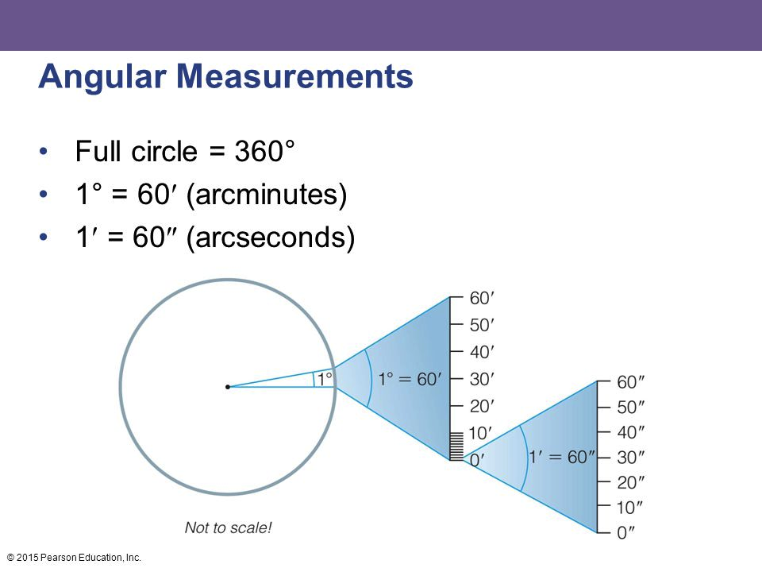
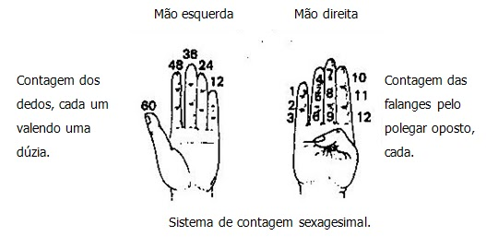
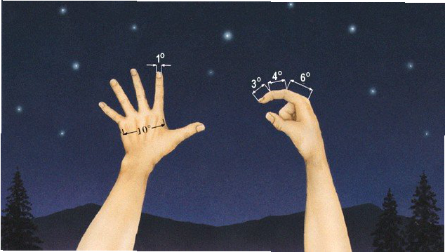
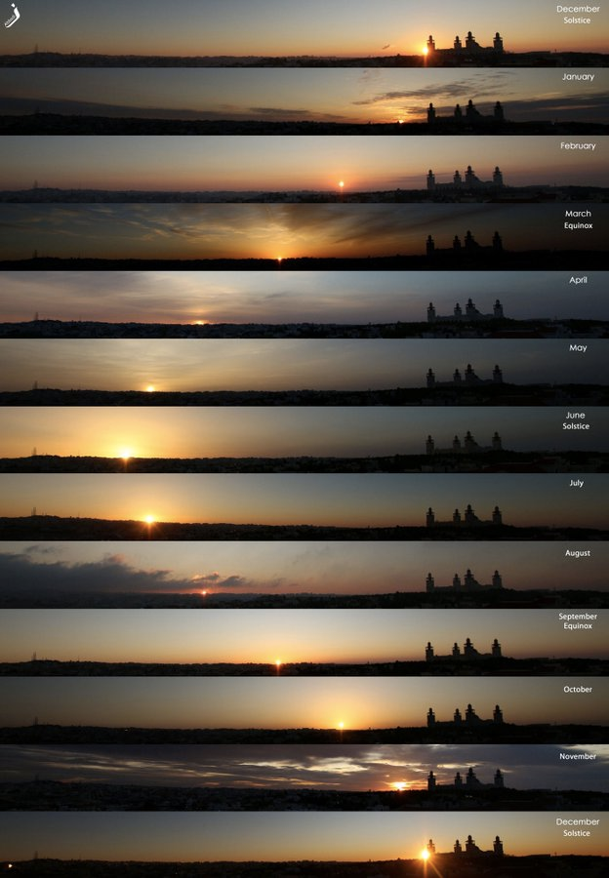
Legado dos Babilônios
O comprimento do ano → medido acuradamente 7.000 - 3.000 a.C
Estabelecem “Sistemas de Valores” de números inteiros e fracionários
Calendário de 360 dias, com 30 dias por mês + 1 mes extra com 5.25 dias
360 posições do Sol no horizonte até encerrar um ciclo (= 1 ano)
Sistema de medidas angular → 360 graus em 1 círculo
Sistema sexagesimal→60, número significativo: divisível 360 e 12 meses do ano Cada grau = 60 partes – 1 parte = 1 arcmin→ 1 arcmin = 60 arcsec
Manutenção do mesmo sistema para o tempo → 1h = 60m; 1m=60s; 1h=3600s
(12 falanges x 5 dedos = 60)
Curiosidade: faziam cálculos astronômicos sem recorrer a geometria.
Eram excepcionais em operações quantitativas-aritmética

Slide 13
Curiosamente...
Descobertas arqueológicas tem sugerido que observações astronômicas eram realizadas pelos povos da pré-história e que o conhecimento destas observações era elaborado de forma independente em várias partes do mundo.

Slide 14
Egípcios
Economia era essencialmente agrícola e regida pelas enchentes do Nilo.
Mas conheciam os eclípses (3000 a.C)
Indios Equatorianos
Determinaram que se localizavam no equador e que obviamente a Terra era redonda (2000 a.C)
Chineses
Muito foi perdido devido ao decreto imperial em 213 a.C.
Registro mais antigo remonta ao século IX a.C, mas sabe-se que previam eclipses, calendário de 365 dias, catalogavam estrelas com precisão e registravam aquelas que tinham aumento e diminuição da luminosidade (variabilidade) – as hoje conhecidas “Estrelas Novas”

Slide 15
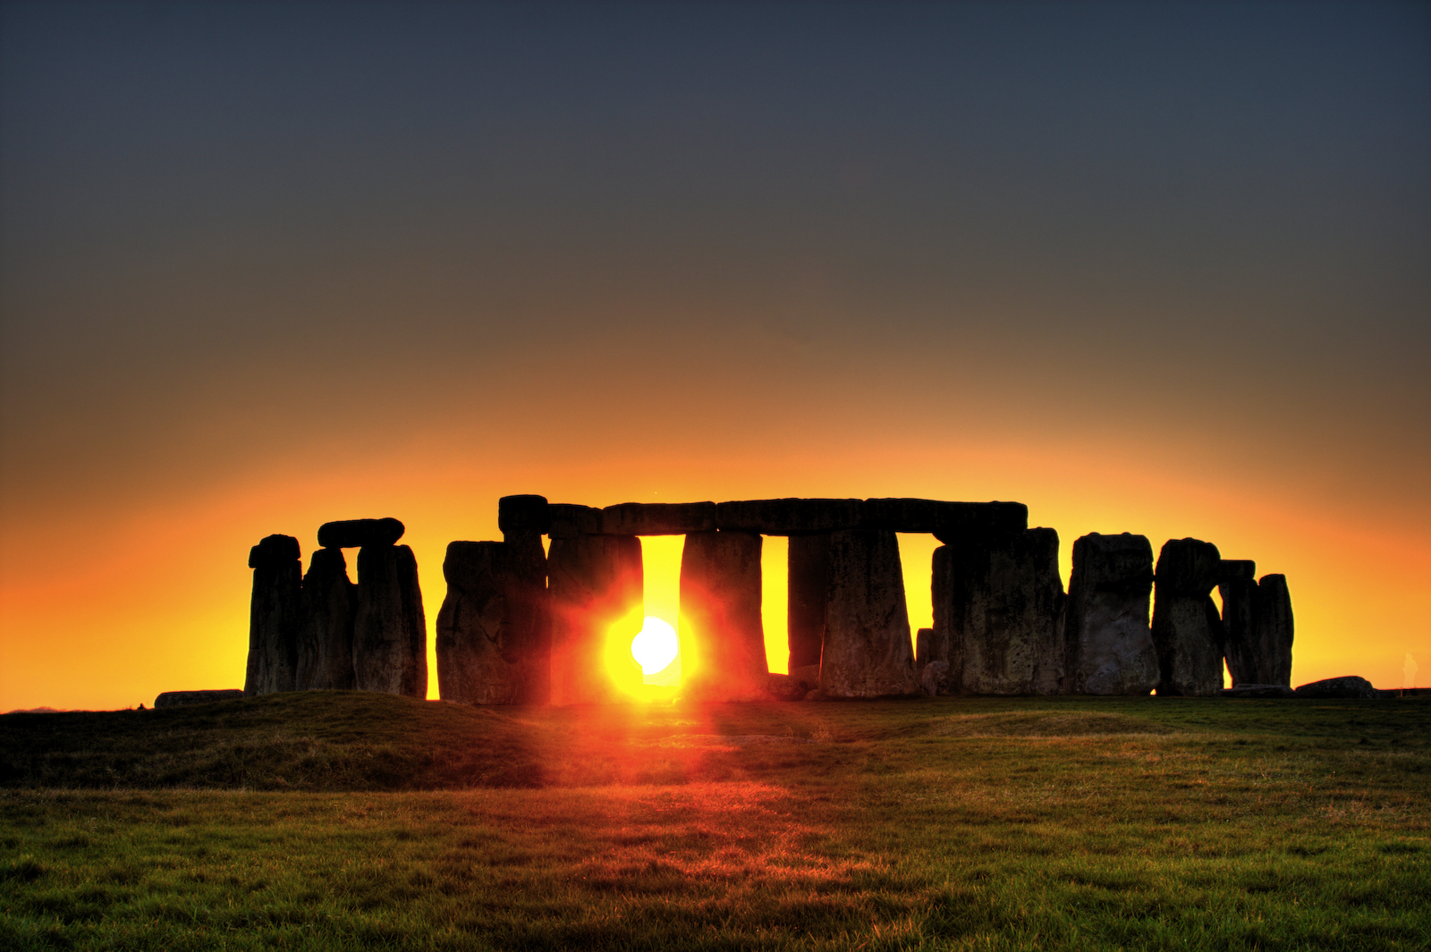
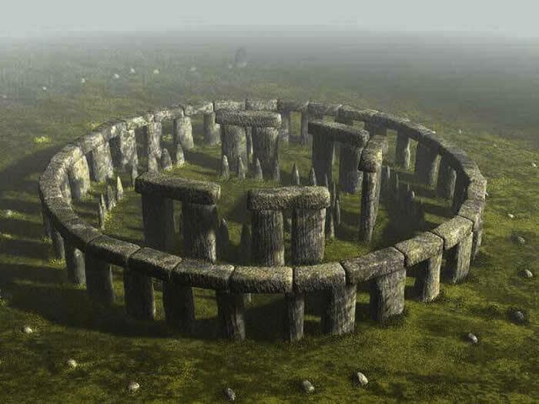
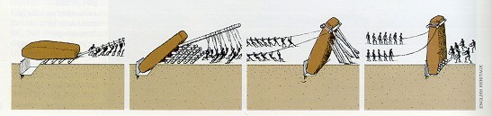
Na inglaterra....o caso de Stonehenge
Monumento construído em 3 fases no período de 3100 a.C – 2075 a.C.
Estudos mais recentes “sugerem” tratar-se de um observatório astronômico que podia prever eclípses e estações do ano e que também era usado como local religioso.
A avenida principal que parte do centro do monumento aponta para o local no horizonte em que o Sol nasce no dia mais longo do verão (solstício).

Slide 16
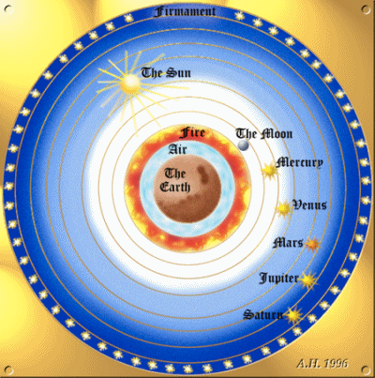
Gregos
Civilização Grega mais antiga floresce na ilha de Creta, entre 5000 a 2000 a.C.
A mitologia das Constelações é atribuída a Cultura Minoica, em Creta.
Surge conceito de Esfera Celeste
e esfera cristalina incrustada de
estrelas com a Terra no centro
Aquí nasce o pensamento formal crítico, método de inquérito e argumentação, que leva ao entendimento de questões.

Slide 17
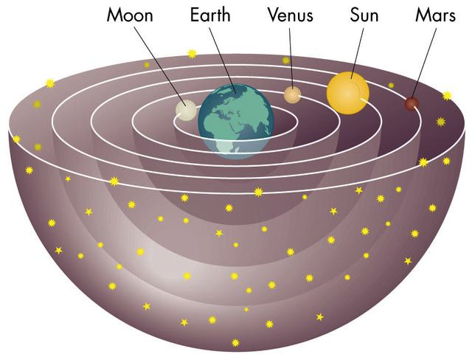
Astrônomos, matemáticos, engenheiros da Grécia Antiga ...e exemplos de contribuição intelectual
Tales de Mileto (624 a.C – 546 a.C)
Um dos 7 sábios da Grécia Antiga
Contribuições aos Fundamentos da
geometria e trigonometria
"Indagação racional leva ao
entendimento”
Aristóteles* (384 - 322 a.C)
Modelo Geocêntrico do Cosmos por dedução e não por observação (=Platão)
Universo é esférico, finito, com estrutura ordenada onde encontramos 5 elementos: éter, terra, água, ar e fogo, cada qual em seu “lugar natural”
Pitágoras (571 a.C – 479 a.C)
Fundador da geometria, trigonometria
Acreditava na esfericidade da Terra e Lua, e que planetas, Sol e Lua eram transportados por esferas separadas
“A realidade pode ser representada por números"...

Slide 18
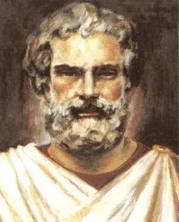
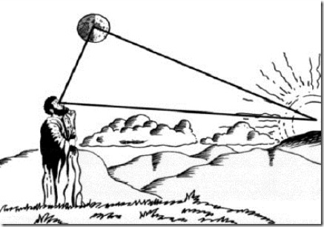
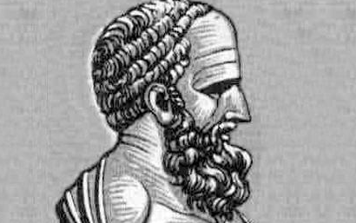
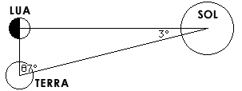
Hiparco* (190 a.C – 120 a.C)
Introduz o conceito de grandeza associado ao brilho aparente das estrelas - Sistema de Magnitudes
Cria o astrolábio, entre outros, e descobre a precessão dos equinócios
Considerado uma figura de transição entre astronomia babilônica e a obra de Ptolomeu →
Aristarco de Samos (310- 230 a.C)
Alternativa ao Modelo Geocêntrico Modelo Heliocêntrico !! não teve impacto na época
Classifica as estrelas em ”Classes de Brilho”
Determinou tamanhos e distâncias do Sol e da Lua usando trigonometria.

Slide 19
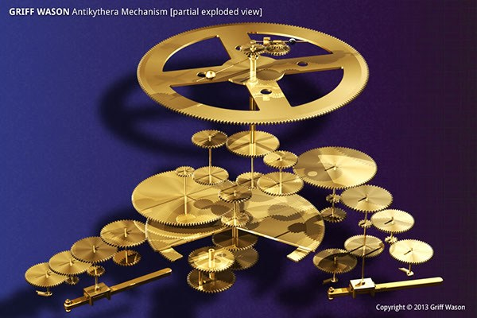
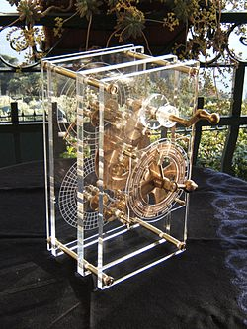
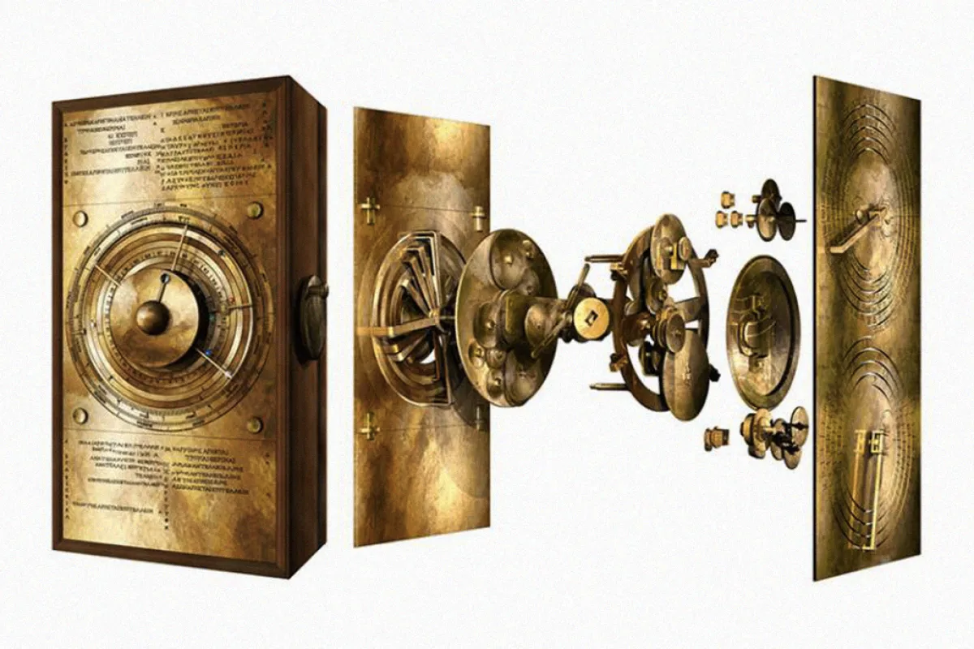
Arquimedes - (Siracusa, 287 a.C. – 212 a.C.)
Um dos principais cientistas da antiguidade, era filósofo, matemático, físico, engenheiro, inventor e astrônomo. Contribuiu com inúmeros inventos como a alavanca, o parafuso de Arquimedes, cálculo de volume de sólidos irregulares e contribuições a matemática (cálculo do pi) , entre outros.
A máquina de Anticítera - o primeiro computador do mundo. Artefato supostamente datado de 87 a.C e supostamente planejado por Arquimedes, foi resgatado em 1901 por mergulhadores. Estudos atuais sofisticados e minuciosos revelaram ser uma máquina que preve ciclos astronômicos, eclipses e representa mecanicamente a órbita da Lua, de outros planetas do Sistema Solar e do próprio Sol.
https://www.youtube.com/watch?v=qqlJ50zDgeA

Slide 20
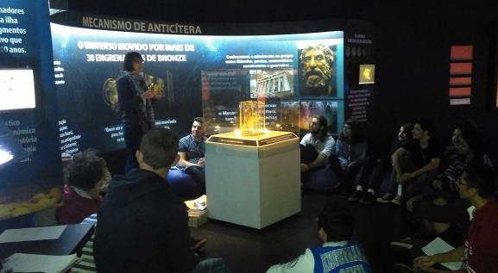

Replica do Mecanismo – Museu Catavento (SP)

Slide 21
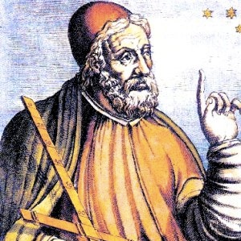
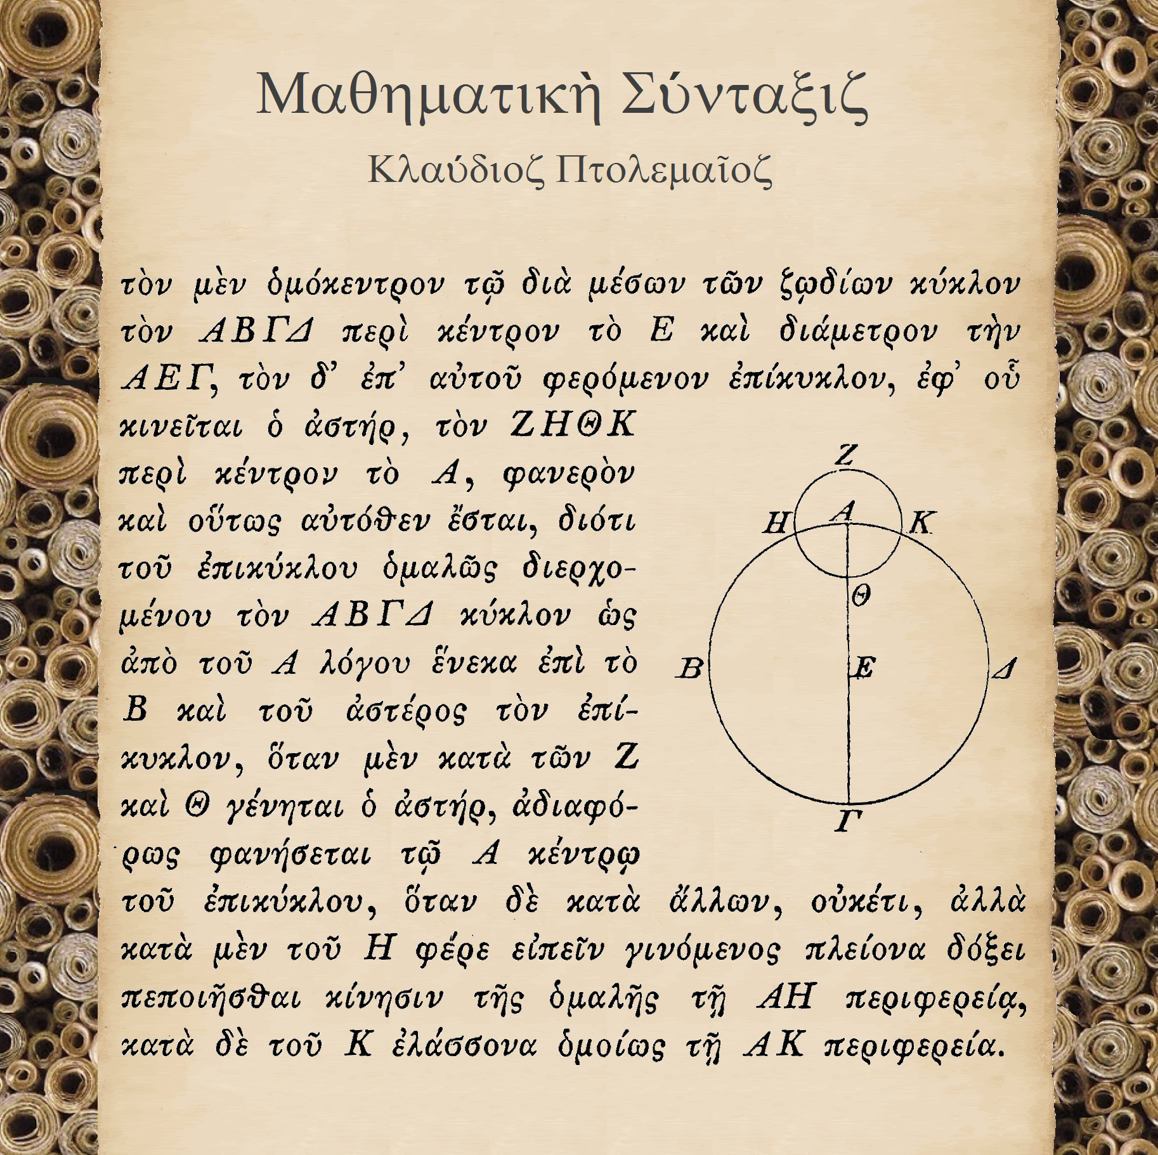
Cláudio Ptolomeu (85-165 d.C – cientista greco-egipcio)
...aquí se identifica o “ embrião” da ciência moderna....
Almagesto (Grande Síntese): Uma coleção de 13 livros sobre Astronomia, Geometria e Trigonometria, e que a despeito de ser ainda um Modelo Geocêntrico e, equivocado, a descrição Matemática é considerada um monumento intelectual, já que pela primeira vez na história da Humanidade são utilizadas equações matemáticas para descrever a natureza, o movimento planetário!
A partir deste período que a Astronomia Antiga cria um vínculo com a Astronomia Moderna, identificada como Astronomia Matemática e permite, então, o rápido domínio do conhecimento da natureza

Slide 22
Ciência Babilônica x Ciência Grega
-Uso de técnicas quantitativas e numéricas, manipulação sofisticada dos números, cálculo
-Uso de técnicas científicas envolvendo lógica, geometria, pictórica, intuição...
-Curioso é que apesar de toda maestria no que se refere ao cálculo, não se encontra na Babilônia nenhum elemento do método de argumentação lógica (Euclides).
-Também eram quase “ignorantes” e incompetentes em questões de geometria
-Na grandiosidade da Lógica e Geometria de Euclides, está totalmente ausente o conhecimento mais aprofundado do cálculo.
-Posição em relação √2 que demonstraram que era um número irracional
-Posição em relação √2 que calcularam com grande precisão

Slide 23
Curiosidade
Experiência recolhida no campo da educação mostra que nossa população é formada pelos que mostram e os que não mostram vocação para a matemática.
É um problema cruxial que existe a muito tempo para ser atribuído simplesmente ao mau ensino ministrado nas escolas.
Será que os gregos e babilônios existentes entre nós são incapazes de se comunicar ?
Será que se os “visualistas” e os que pensam “verbalmente” fossem os equivalentes modernos dos velhos tipos, seria necessário ter professores e métodos correspondente ao seu exato “grupo sanguíneo matemático”?
Se houve na antiguidade um encontro entre civilizações que permitiu a “fecundação cruzada” das culturas babilônica-grega, seria o caso de providenciar treinamento profissional especializado?
Fonte: A Ciência Desde a Babilônia; Derek de Solla Price (1976); pg. 32

Slide 24
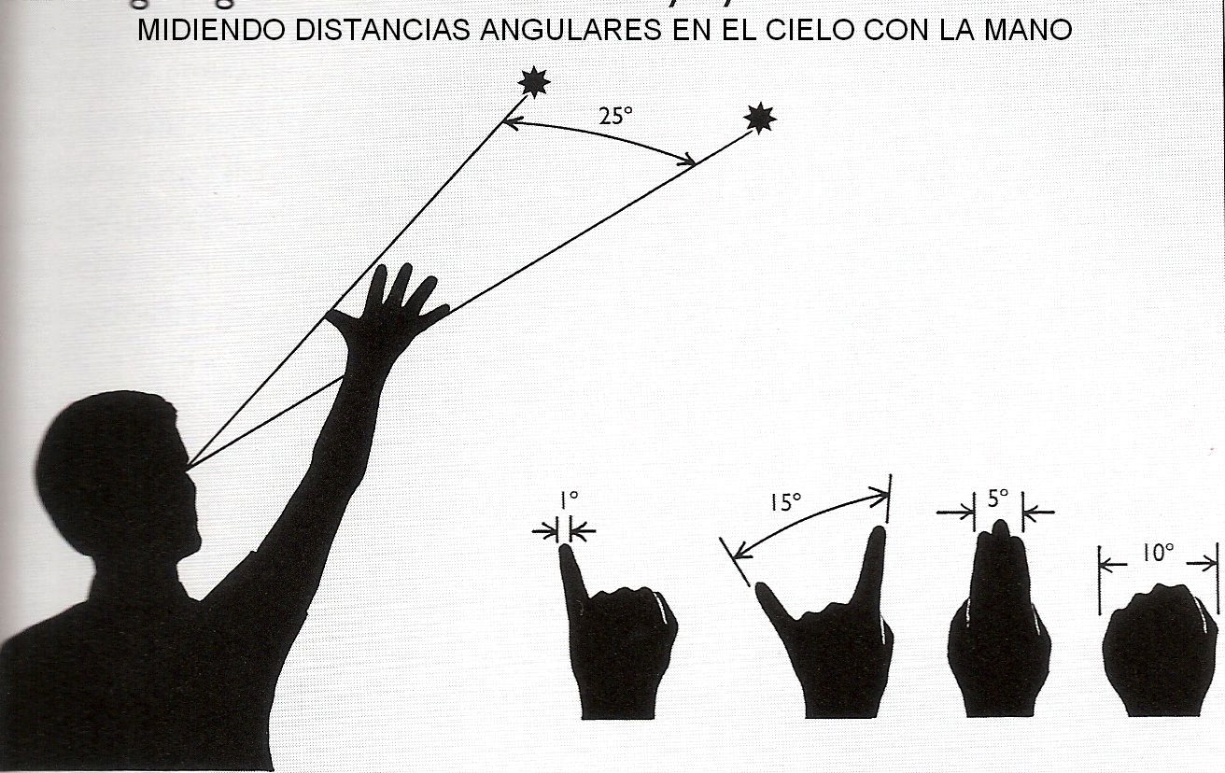
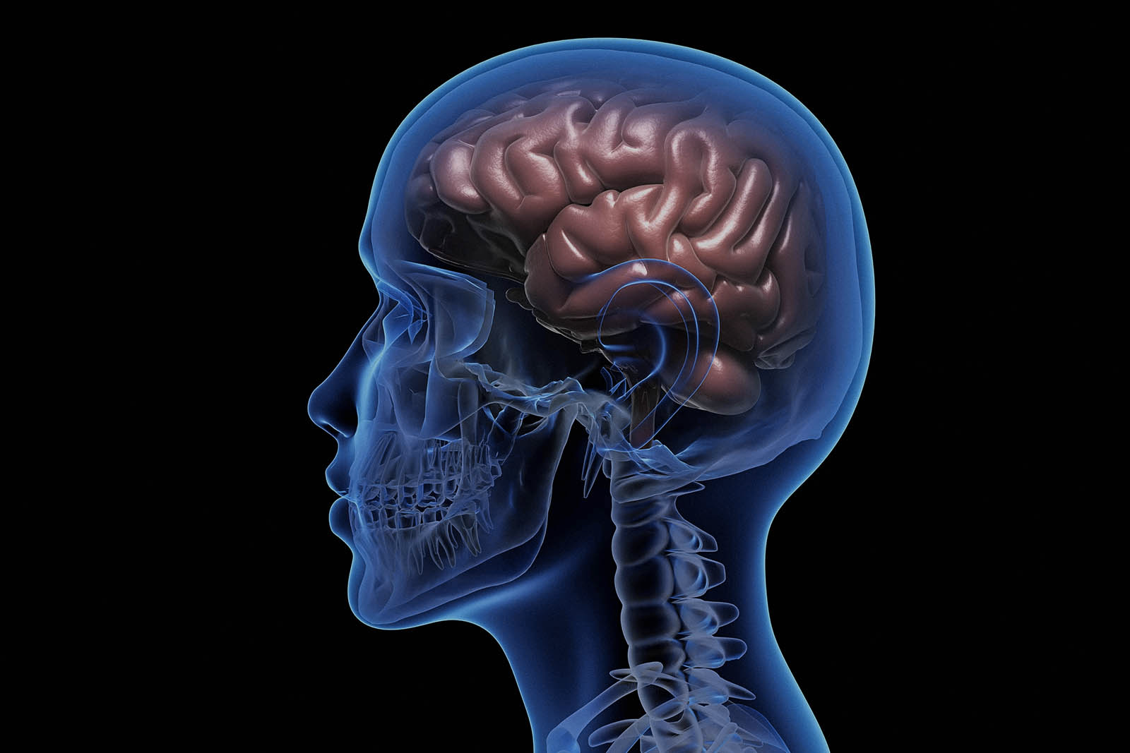
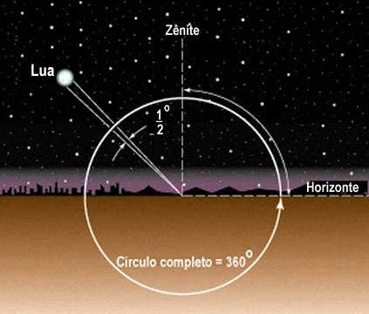
Medidas eram realizadas com as ferramentas disponíveis...
...as mãos e o cérebro!
Base 5
Base 12
Número 60 era especialmente significativo
(12 falanges x 5 dedos = 60)

Slide 25
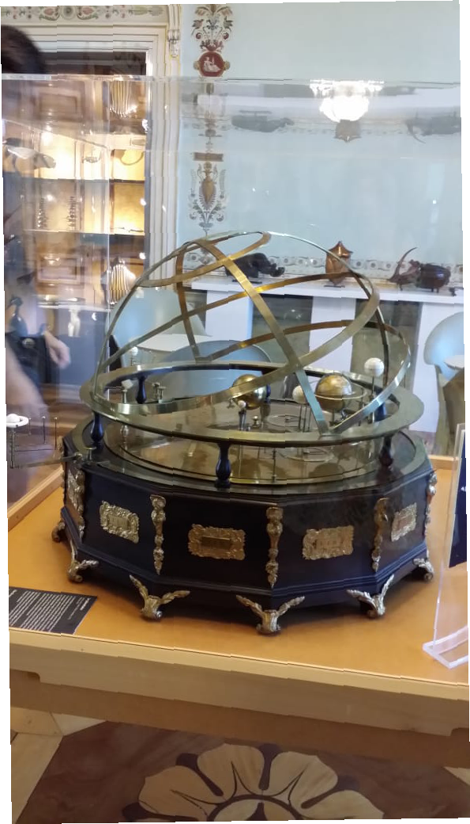
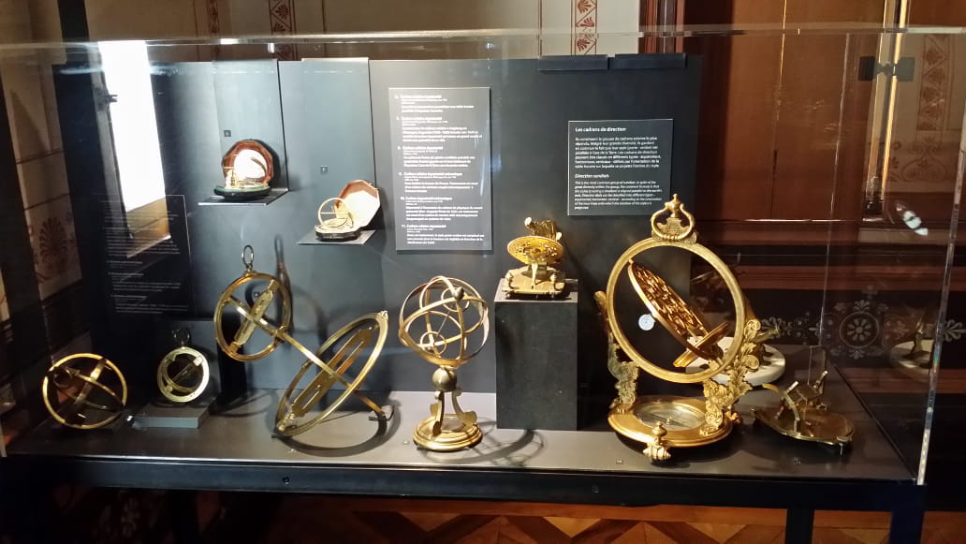
A globalização do conhecimento....

Slide 26
Idade das Trevas ...na Europa dominada pelo cristianismo, pensamentos como...
São Tomás de Aquino (1225 - 1274) acreditava que a ordem que vemos na natureza é uma prova irrefutável da existência de Deus.
...afinal, a matéria deixada por si só não poderia se organizar, a não ser que fosse guiada por uma inteligência suprema.
Gradualmente, a doutrina cristã passou a receber no texto bíblico elementos que reforçavam a idéia do geocentrismo.
Esta mesclagem da fé cristã com as informações astronômicas que começava a surgir seria motivo de uma tensão entre o pensamento científico e a igreja.

Slide 27
Idade das Trevas
A integração do pensamento científico com o pensamento religioso foi responsável pela incorporação de conceitos de perfeição que seriam mais compatíveis com a origem divina das estrelas e planetas.
Consolidava-se assim a noção de que os objetos celestes eram perfeitos, e, com algumas pequenas correções, orbitavam em torno da Terra em órbitas circulares.

Slide 28

Idade das Trevas ...por outro lado, na Europa dominada pelo islamismo o cenário era outro...
Antigo Islã ...cientistas medievais muçulmanos esquecidos... Algumas referências matemáticas: algorítimo, álgebra, álcai e na Astronomia: nome de estrelas como Aldebaran, Arturus,...
Al-Khwarizmi mostra aos europeus que os numerais romanos não eram eficientes para fazer cálculo! (Livro “A Arte Hindú de Calcular” desenvolvida pelos matemáticos indianos (sec. VI)
Início Sec. VII os califas já governavam vastos territórios e tinham consciência de que o conhecimento andava de mãos dadas com o poder político - Conhecimento médico -> salvava vidas - Tecnológico -> ganha guerras - Matemática -> complexidades das finanças do Estado

Slide 29
Islamismo como religião entendia que estudar, melhor compreender a criação de Deus, era uma obrigação religiosa. Deus não envia uma doença sem também enviar a cura...!, ...elas estão aí....e nosso papel é acha-las....!!!
Califa Abdul Malik Sec. VIII d.C dificuldade em administrar a miscelânia de idiomas e caos burocrático, decide tornar a “lingua local uniforme”, o Árabe! (Alcorão – inalterado em 1400 anos!)
As consequências para a ciência foram imediatas... lingua comum, precisa e inequívoca, ideal para termos científicos e técnicos ...nem supunha que lançaria as bases do Renascimento Científico

Slide 30
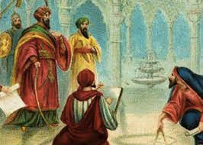
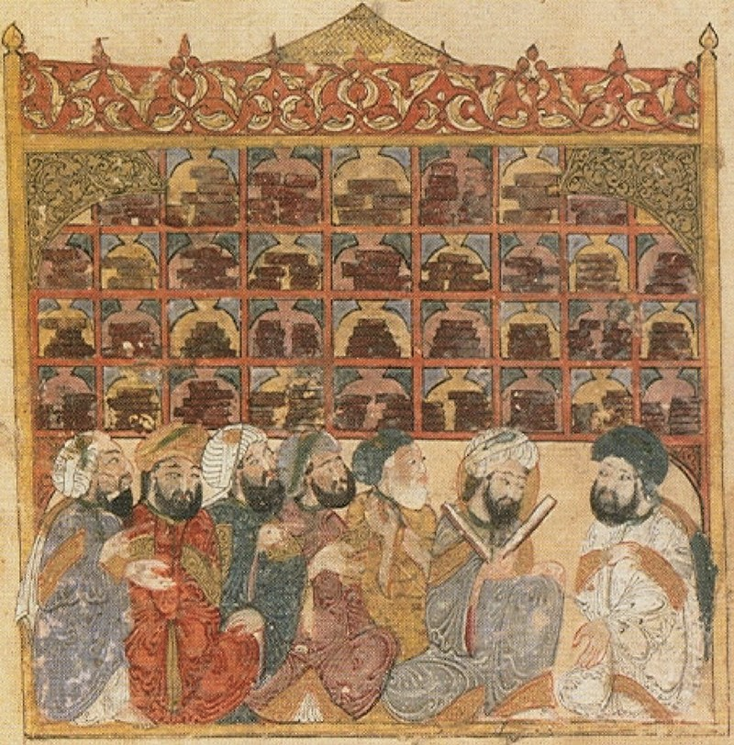
Califa Al Ma'mun
...entendeu a importância do “conhecimento”
Seu reinado (813-833) foi dedicado a campanhas de pacificação.
Bem-educado e com um interesse considerável em letras e estudos, Al-Mamun promoveu o “Movimento de Tradução Greco-Árabe", o florescimento da educação e das ciências em Bagdá e a publicação do livro de Al-Khuarismi que agora é conhecido como "Álgebra"
Fundou em Bagda a Casa da Sabedoria que continha um Instituto de Pesquisas, uma biblioteca, um museu e um Centro de Traduções
Pagava peso de ouro para quem trouxesse livros antigos que ele não tinha em sua biblioteca, e tinha a preocupação de preservar os milhares de anos de conhecimento e sabia que podiam ser destruídos
Reuniu um grupo de 70 pessoas destinadas a traduzir os livros -> pagava até
R$ 42.000, já que a atividade era PRESTIGIADA!

Slide 31
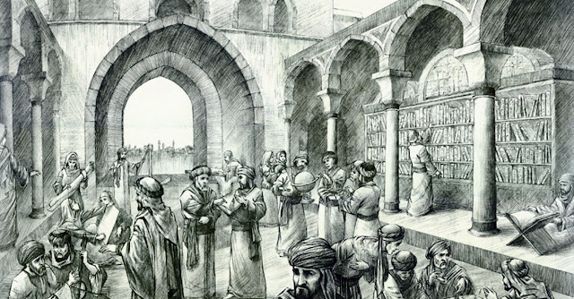

Slide 32
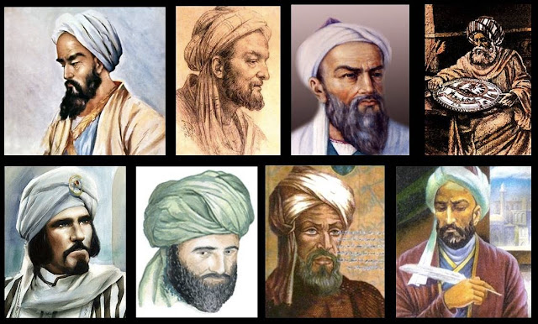
Oito dos incontáveis ​​sábios da Escola de Sabedoria de Bagdá: De cima da esquerda para a direita: Al Razi, Avicena, Al Biruni. Al Battani. Ibn An-Nafis. Al Idrisi. Al Kuarismi e Nasir al-Din al
Sintetizou os conhecimentos da medicina em 3 livros com diagnósticos e remédios e funcionamento do corpo humano
Base da medicina usada até o Sec. XIX
Matemático, astrônomo, e responsável pela fusão dos “2 tipos de matemática” - a grega (intuição geométrica) e a indiana (cálculo, aritmética (babilônios)
Ibn Al Haytan que era o prodígio da época e que foi responsável por “controlar” o Rio Nilo....bla,bla, bla
...a natureza poderia ser explicada pela matemática e geometria. Realiza experimentos que são a base da óptica,... a luz ! -> viaja em linha reta..., refração, incidência e reflexão e a natureza da visão – como a imagem é formada no olho!
1020 publica os resultados “Kitab al-Manazir"
CRIA O MÉTODO CIENTÍFICO (1050)
Matemático, astrônomo: relações trigonometricas, ano solar, precessão. Citado por Copérnico, Kepler etc...,
“Químico” desenvolve os primeiros sistemas racionais, experimentais, para classificação do material do qual o mundo é feito (inflamáveis, brilhantes, maleáveis, solvetes, etc...)
Base da Tabela Periodica

Slide 33
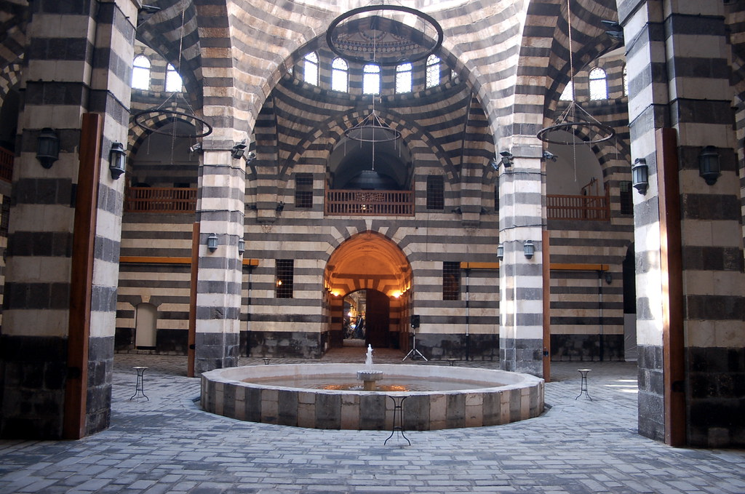
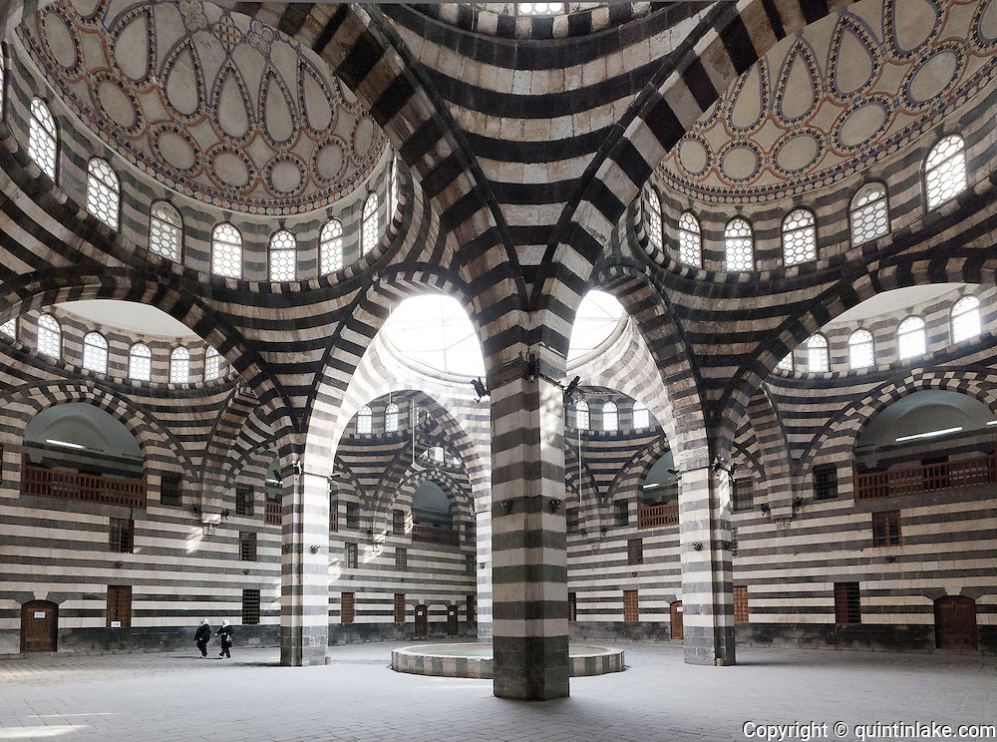
Tinham o domínio do comércio mundial (700 d.c), negociavam os produtos em mercados conhecidos como Caravançarais (Figs.) ...força motriz de expansão do império islâmico
Responsável pela demanda enorme por trabalhos com metais e fogo, sopradores de vidro, azulejistas, artesãos, químicos entre outros...
Necessidade de “experiências, como:
“medidas do mundo”, fabricação de instrumentos, fabricação de moedas (alquimia), remédios, drogas, manipulação de plantas, fabricação de sabonetes/sabão, etc

Slide 34
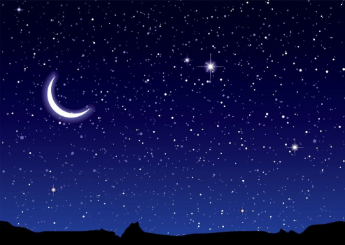
O que é possível observar a olho nú no Céu Noturno...

Slide 35
Céu Noturno e o Movimento dos Astros a Olho Nú
Astros “parecem" pertencer a uma esfera imaginária definida pelos antigos gregos como Esfera Celeste
Sabemos hoje que estes astros que parecem estar fixos na Esfera Celeste é equivocada, já que estimativas da distância de milhares de objetos que medimos mostra que eles estão a diferentes distâncias da Terra.

Slide 36
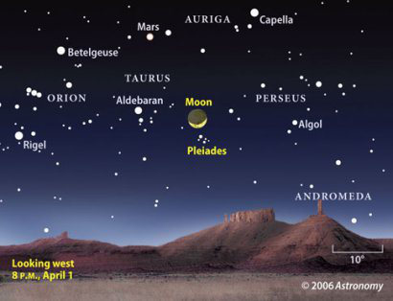
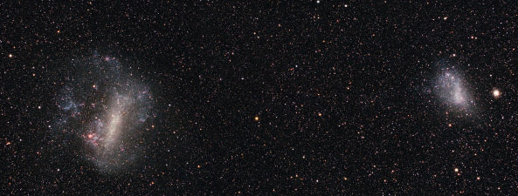
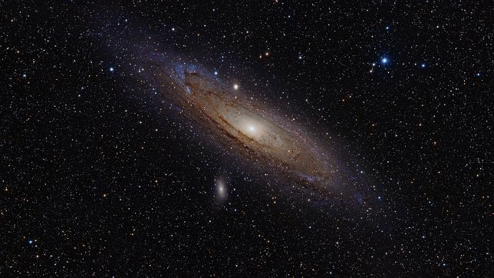
Nuvens de Magalhães
Andrômeda
A olho nú observamos :
O Sol, a Lua e 5 planetas (Mercúrio, Vênus, Marte, Júpiter e Saturno);
Cometas mais brilhantes; meteoros que queimam na atmosfera;
Cerca de 5000 estrelas;

Slide 37
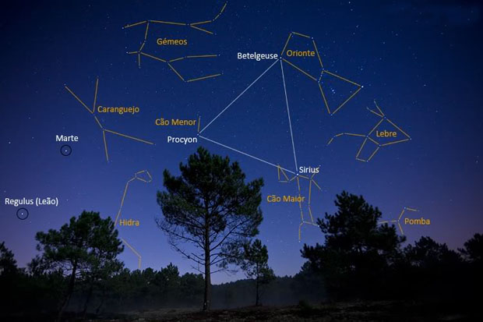
Observando o Céu Noturno a Olho Nú, percebemos 3 fenômenos: 1 - Grupos de estrelas “fixas” , padrões, que na antiguidade foram associados a figuras da mitologia, denominados Constelações

Slide 38
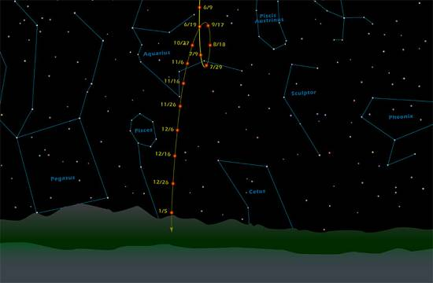
2 - Alguns astros “caminham” entre os grupos de estrelas: “estrelas errantes” (planetas)
Sabemos hoje que os planetas estão a distâncias menores que as estrelas, então podemos perceber seus movimentos...

Slide 39
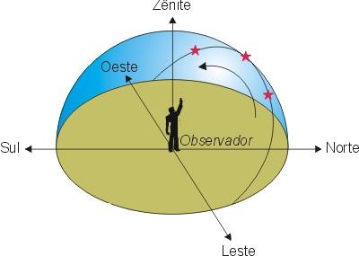
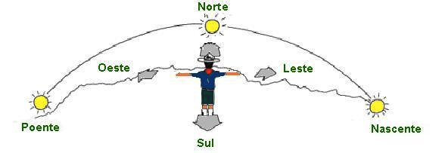
3 - Movimento Regular dos Astros em diferentes escalas de tempo... Constelações, Sol e astros se movimentam na Esfera Celeste de Leste para Oeste (Fig.1).
Fig.2
Orientação dos Pontos Cardeais
no Hemisfério Sul
Fig.1
Veremos adiante detalhes destes movimentos -->

Slide 40
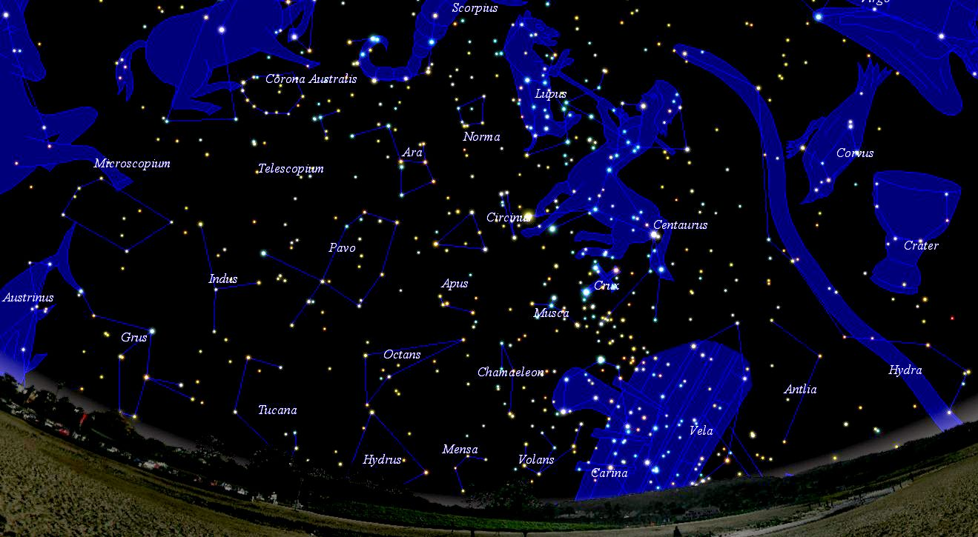
Vamos inicialmente comentar o 1ºcaso....
As constelações e sua utilidade
Constelações observadas no Hemisfério Sul
Hemisfério Sul

Slide 41
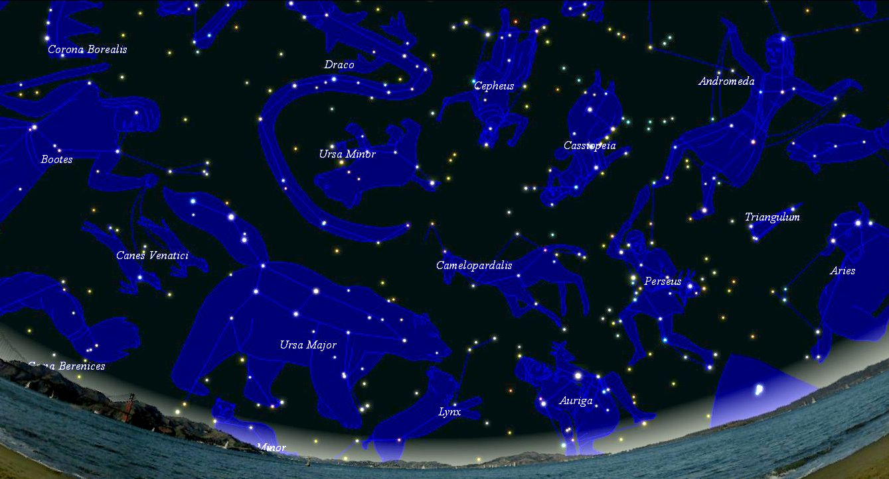
Não são as mesmas constelações observadas no Hemisfério Norte
...e diferentes culturas têm diferentes constelações representando objetos ou criaturas diferentes
Hemisfério Norte

Slide 42
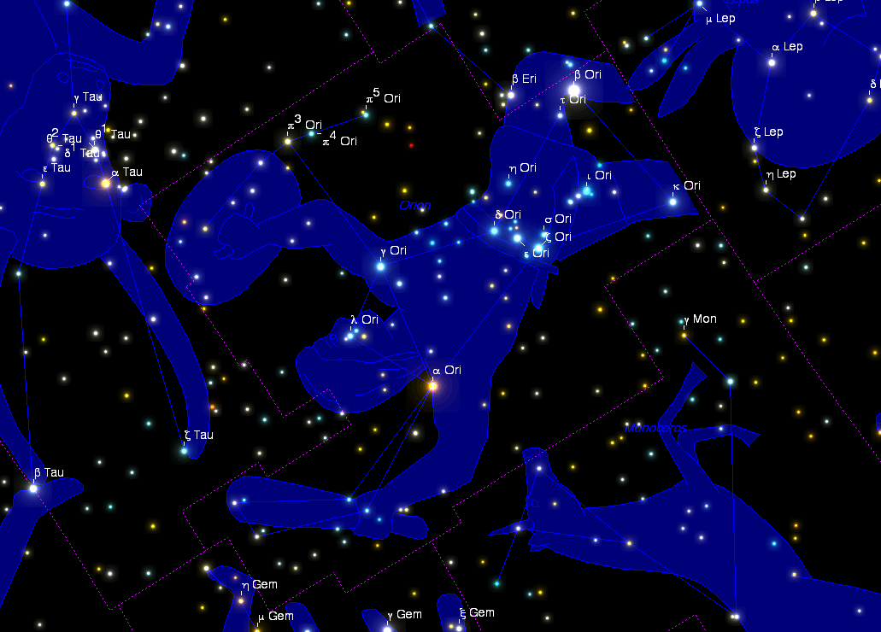
Constelações: organizadas da seguinte forma...
As estrelas são ordenadas segundo seu brilho aparente, proposto por Bayer em 1603
A mais brilhante é representada pela letra grega alfa (∝), a segunda mais brilhante beta (β), depois gama (γ), etc…Ex. Alfa-centauri
Quanto termina o alfabeto grego utiliza-se as letras A, B, C, … AA, AB, AC, ….
Constelação de Órion
Notes:
http://pt.wikipedia.org/wiki/Designação de Bayer
Tradicionalmente, as estrelas eram divididas em seis classes de magnitudes, então Bayer catalogava primeiro todas as estrelas de primeira magnitude, seguidas pelas estrelas de segunda magnitude, e assim por diante. Porém, não havia um método de saber a luminosidade aparente entre as estrelas de primeira magnitude, por exemplo. Órion é um ótimo exemplo do método de Bayer (lembre-se que, quanto menor a magnitude de uma estrela, mais brilhante ela é). Ele primeiro designou as duas estrelas de 1ª magnitude, Betelgeuse e Rigel, como alfa e beta, mesmo a segunda sendo mais brilhante que a primeira.
Então, alfa nem sempre é a estrela mais brilhante de uma constelação. Há casos em que até mesmo o genitivo da estrela é diferente do genitivo da constelação em que ela se encontra, pois as fronteiras das constelações mudaram desde Bayer.

Slide 43
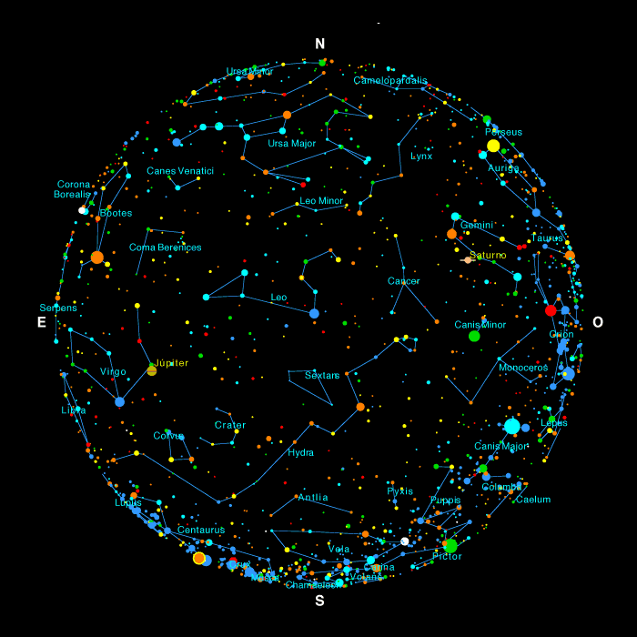
Constelações Distribuidas em toda a “Esfera Celeste"

Slide 44
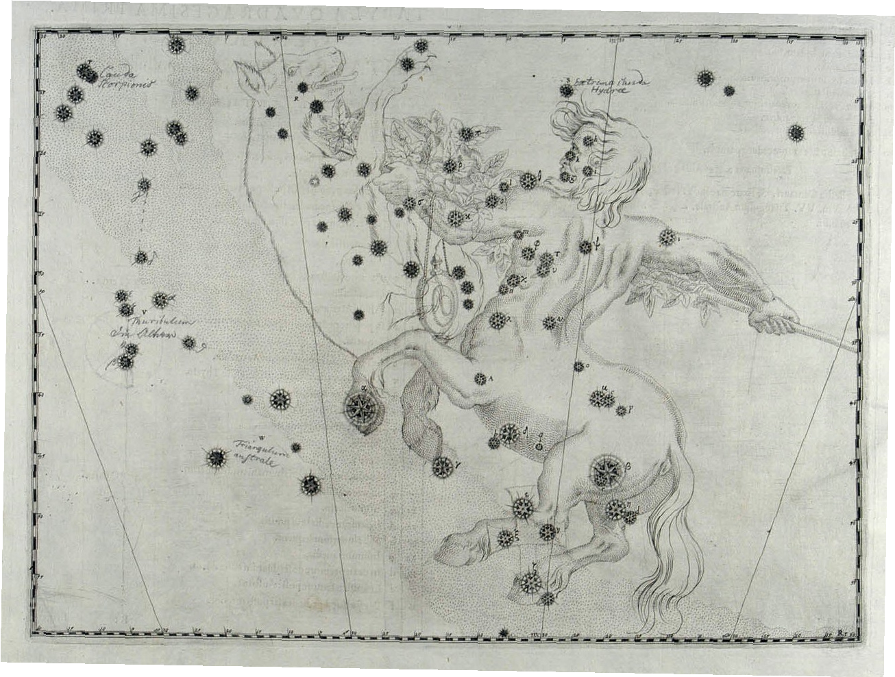
Constelações
utilidade
Desde a antiguidade as estrelas são utilizadas como meio de orientação, localização
Em 1928, a União Astronômica Internacional - UAI organiza a esfera celeste em várias divisões, da seguinte forma:
88 constelações, limites traçados em 1930 por Eugène Delport.
Maioria vem da Grécia antiga, passando pela Europa renascentista.
Facilita a localização de objetos de estudo. Ex: Maior Lobulo de rádio na constelação de Leão Menor, e a Chuva de Meteoros Perseidas...que ocorre em agosto de cada ano
Uranografia ou cartografia estelar: mapeamento de estrelas, galáxias e outros objetos, na esfera celeste.
Uranografia de Bayer, 1603, detalhe Centauro.
Notes:
http://pt.wikipedia.org/wiki/Designação de Bayer
Tradicionalmente, as estrelas eram divididas em seis classes de magnitudes, então Bayer catalogava primeiro todas as estrelas de primeira magnitude, seguidas pelas estrelas de segunda magnitude, e assim por diante. Porém, não havia um método de saber a luminosidade aparente entre as estrelas de primeira magnitude, por exemplo. Órion é um ótimo exemplo do método de Bayer (lembre-se que, quanto menor a magnitude de uma estrela, mais brilhante ela é). Ele primeiro designou as duas estrelas de 1ª magnitude, Betelgeuse e Rigel, como alfa e beta, mesmo a segunda sendo mais brilhante que a primeira.
Então, alfa nem sempre é a estrela mais brilhante de uma constelação. Há casos em que até mesmo o genitivo da estrela é diferente do genitivo da constelação em que ela se encontra, pois as fronteiras das constelações mudaram desde Bayer.

Slide 45
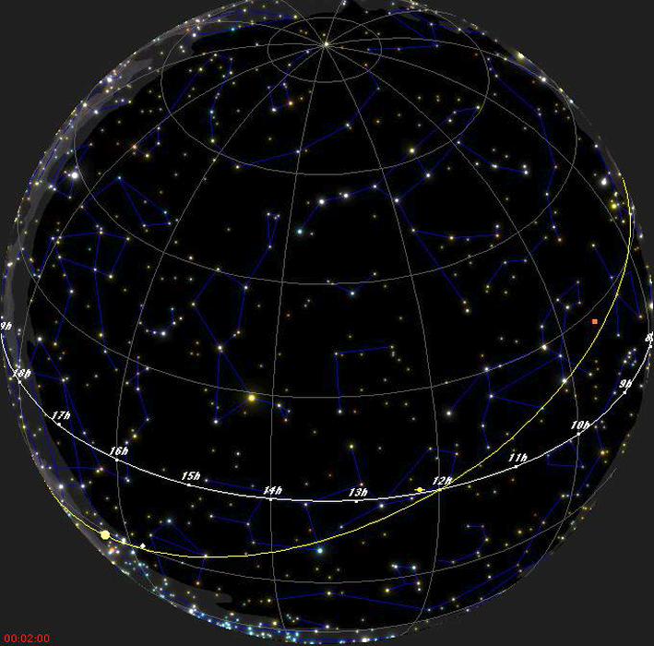
Nada mais natural, portanto, que se aplique um método de localização e posição dos astros na “Esfera Celeste”
Este método utiliza um Sistema de Coordenadas, como veremos adiante em detalhes...

Slide 46
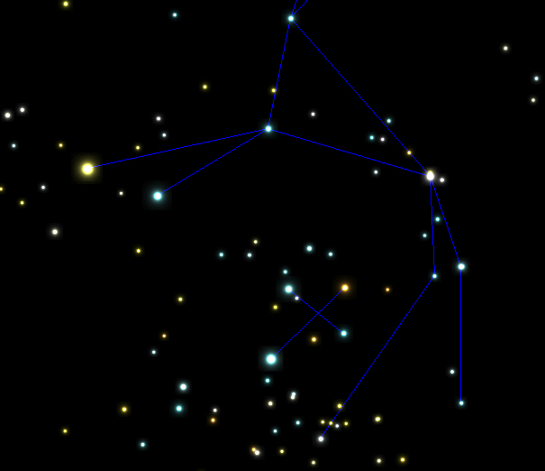
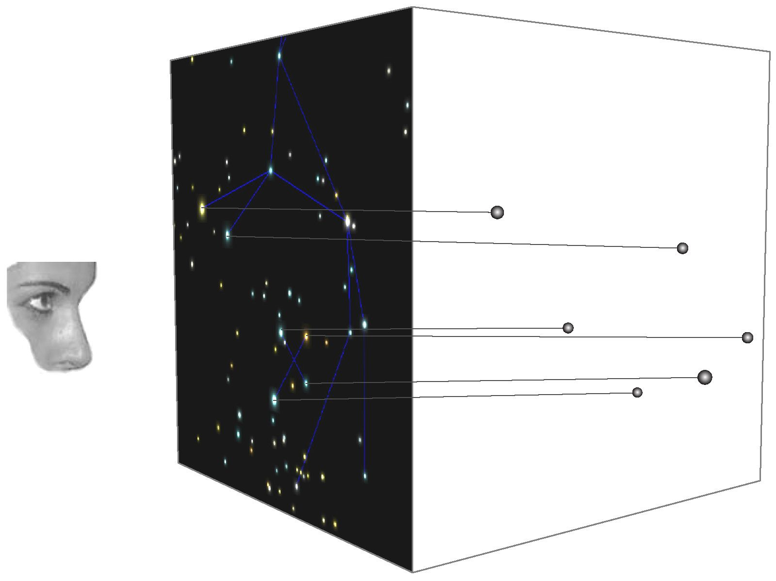
Entretanto, é preciso ficar claro que nas Constelações...
...as estrelas não estão próximas e muito menos ligadas fisicamente!
Notes:
http://www.silvestre.eng.br/astronomia/astrodicas/orientac/

Slide 47


Outra informação relevante sobre as Constelações
As estrelas não estão realmente fixas: as constelações se alteram com o tempo devido ao Movimento Próprio das estrelas e do movimento na Galáxia.

Slide 48
Vamos então explorar as “ferramentas” desenvolvidas para posicionar os astros, acompanhar e prever seus movimentos Esta área do conhecimento é conhecida como “Astronomia Fundamental de Posição"
Astronomia de Posição é a mais antiga das ciências
Desde a pré-história, as sociedades têm um grande interesse pela posição e movimento dos astros, já que os movimentos, ligados aos ciclos naturais (dia e noite, estações do ano, etc.), regiam as atividades econômicas (plantação e colheita, criação de animais, etc.)
Além disto, a necessidade de se localizar durante longas viagens, medir a passagem do tempo de modo cada vez mais preciso, estimulou o desenvolvimento tanto da astronomia como de outras ciências como a álgebra e a geometria.
Visa estudar não somente o movimento dos astros, mas também suas posições relativas, variações de suas posições, previsão da posição que os astros ocuparam no passado ou vão ocupar no futuro.

Slide 49
“Astronomia Fundamental de Posição"
No estudo das posições é necessário desenvolver “Sistemas de Referência Astronômico" construídos e utilizados para localizar um astro.
No estudo dos movimentos vamos ver o “movimento diurno” e “anual”.
Equaciona matematicamente os fenômenos descritos, onde estas equações representam a história de cada astro: o passado, presente e futuro da estrela, planeta ou satélite.

Slide 50

A posição de um astro no céu pode ser determinada utilizando referências simples de serem entendidas.
1a - Equador Celeste, por ex., seria um plano, prolongamento do Equador Terrestre.

Slide 51


2a - Os polos celeste norte e sul (PCN, PCS) são localizados a partir do movimento diurno dos astros (Fig. acima)
Este movimento nos dá a impressão de que a Esfera Celeste gira de leste para oeste em torno de um eixo imaginário, que seria o prolongamento do eixo de rotação da Terra
Este eixo intercepta a Esfera Celeste em 2 pontos fixo, definidos como polos celeste norte e sul (PCN, PCS)

Slide 52

Os antigos gregos definiram também: 3a- Planos e pontos de referência úteis para posicionar os astros no céu
Zênite: Ponto máximo acima da cabeça
Horizonte:
Plano onde se encontra observador
Projetado na Esfera Celeste, seria o círculo máximo da Esfera Celeste que passa pelo centro da Esfera dividindo-a em 2 hemisférios: Zenital e Nadiral
Nadir: Ponto diametralmente oposto ao Zênite

Slide 53

No referencial do observador, temos as referências:
Círculo Vertical:
Semi-círculos imaginários máximos da Esfera Celeste que começam no Zênite e terminam no Nadir.
Círculo de Altura:
Qualquer círculo da esfera celeste paralelo ao Horizonte, também chamado de Almucântara,ou Paralelo de Altura.

Slide 54

No referencial da Esfera Celeste ...que não depende do local do observador
Círculo Horário ou Meridiano:
Qualquer círculo máximo da Esfera Celeste que contém os dois polos celestes. O Meridiano que passa pelo Zênite se chama Meridiano Local
Paralelo ou Círculo Diurno:
Qualquer círculo da Esfera Celeste paralelo ao Equador Celeste Também chamado Paralelo.

Slide 55

Pontos e Planos de Referência ...em azul, da Esfera Celeste; em vermelho, do Observador
Que passa pelo Zênite =

